Slide 1
,

Slide 2
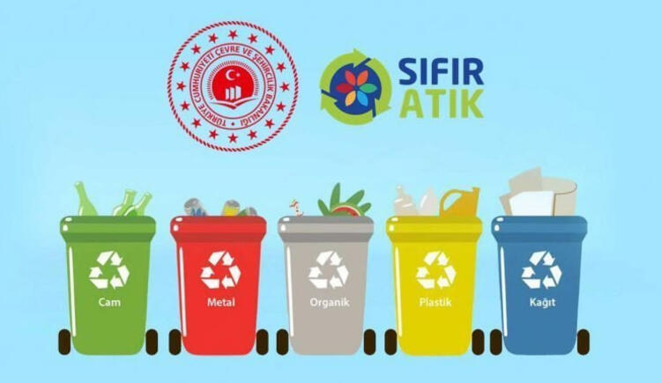
Sıfır atık nedir?: “Sıfır Atık”; israfın önlenmesini, kaynakların daha verimli kullanılmasını, atık oluşum sebeplerinin gözden geçirilerek atık oluşumunun engellenmesi veya minimize edilmesi, atığın oluşması durumunda ise kaynağında ayrı toplanması ve geri kazanımının sağlanmasını kapsayan atık yönetim felsefesi olarak tanımlanan bir hedeftir.

Slide 3
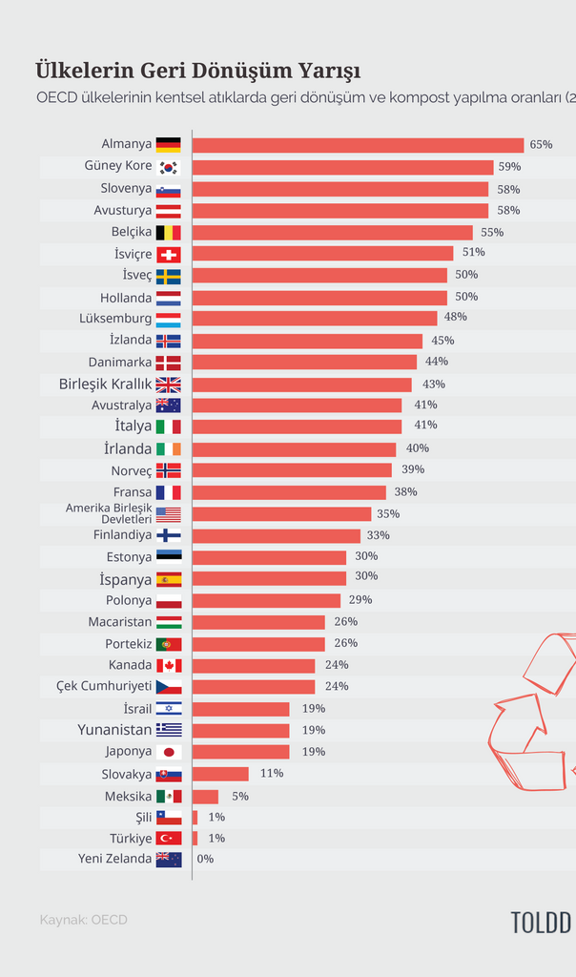
Sıfır atık konusunda başarılı olan ülkeler: 1. Almanya, 2. Güney Kore, 3. Slovenya

Slide 4
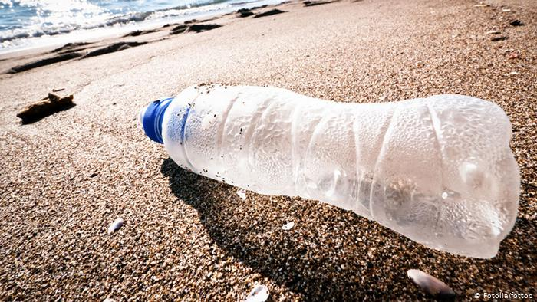
Almanya'da plastik atıkların sadece yüzde 16'sı geri dönüşümde kullanılıyor. Geri kalan plastik atıklar ya imha ediliyor ya da yurtdışına gönderiliyor.

Slide 5
Geri Dönüşüm Yap, Dünyayı Yaşat!

Slide 6
İzlediğiniz için teşekkür ederim

